Slide 1
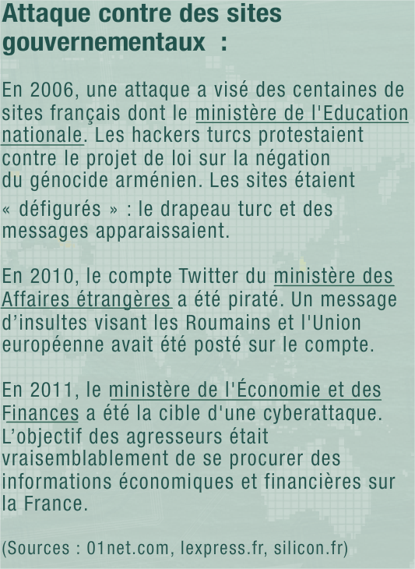
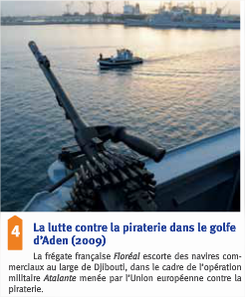
Chapitre 4 : La Défense et la paix I. La Défense nationale Quels sont les acteurs et les missions de la Défense nationale
Document 1
À l’ère de la mondialisation, les notions de sécurité et de conflits ont évolué. Ce constat impose des réorientations stratégiques dans l’utilisation des moyens de défense au sein et à l’extérieur de notre pays.(…)
Dans ce cadre, le rôle du ministère de la Défense est d’assurer la protection du territoire, de la population et des intérêts français. Il répond aussi à d’autres missions dans le cadre des accords et traités internationaux (OTAN) ou régionaux (Europe de la défense).
Au delà de ces missions, le ministère de la Défense s’implique également dans des missions de service public. Ses moyens humains et matériels soutiennent ou suppléent les actions d’autres ministères, au quotidien ou dans l’urgence, sur le territoire national et à l’étranger.
Source : http://www.defense.gouv.fr/,décembre 2010.
1) Les missions de l’armée française
Relever dans le texte les différentes missions de la Défense nationale. Donner un exemple de votre connaissance pour chaque mission.
2) Exemples de missions récentes
Documents 2
Voir le chapitre sur la géopolitique mondiale depuis 1945, partie IV : le monde depuis 1990.
+ doc. 4 p.443 et 1 p.444
Quelles missions l’armée a-t-elle du affronter récemment ?(rayer les mauvaises propositions)
L’attaque d’un pays voisin ;
une attaque terroriste sur le territoire français ;
une guerre contre une grande puissance étrangère ;
la piraterie maritime contre un navire français ;
une attaque contre les intérêts français à l’étranger ;
une cyberattaque contre les sites Internet stratégiques français.
Une intervention humanitaire pour éviter des massacres.
1

Slide 2
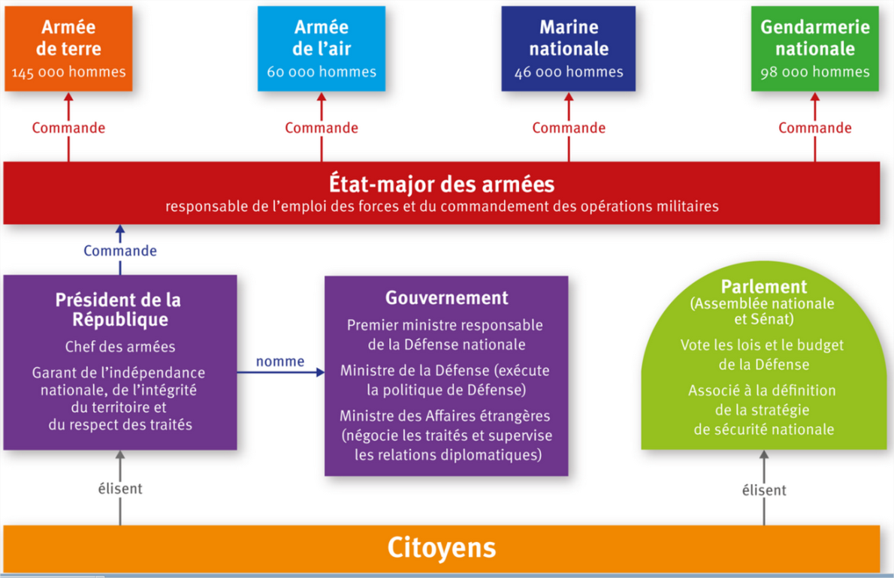
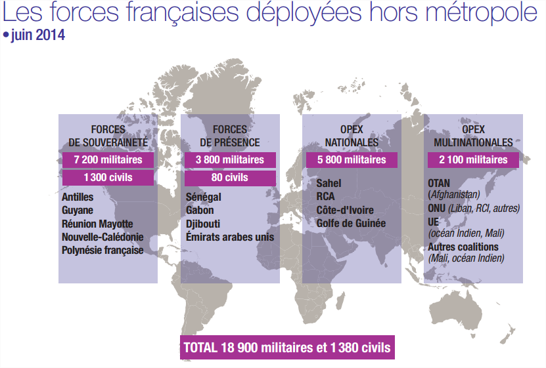
Chapitre 4 : La Défense et la paix I. La Défense nationale
3) Les moyens de la Défense nationale
Document 3 : L’organisation de la Défense nationale
Recherche : Que signifie le mot conscription ?
Quel président a mis fin au service militaire en 2000 ?
Doc. 3 : Qui est le chef des armées et dispose de l’arme nucléaire ?
Qui est responsable de la Défense nationale ?
Qui vote le budget de la Défense et autorise la déclaration de guerre ?
Inscrire ci-dessous les 4 grandes forces de l’armée :
D’après le document 4, combien de militaires français sont en dehors de la métropole ?
A l’aide du document et de tes recherches explique les expressions suivantes :
- « forces de souveraineté »:
- « forces de présences » :
Opex = opération extérieure : Quelle différence y a-t-il entre les « opex nationales » et les « opex multinationales » ?
Document 4
La France a une armée de métiers. Pour défendre ses intérêts, elle participe à une défense globale, c’est-à-dire qu’elle est engagée avec d’autres pays dans la sécurité mondiale. L’intervention au Mali en 2013 en est un bon exemple. Elle a des alliés : elle fait partie de l’OTAN et participe à la Politique Européenne de Sécurité et de Défense (PESD). Elle est membre du conseil de sécurité de l’ONU.
Source : les chiffres clés de la Défense 2012, ministère de la Défense
2

Slide 3
Chapitre 4 : La Défense et la paix I. La Défense nationale
4) Les jeunes et la Défense nationale
Résumer en une phrase ce qu’est le recensement :
JDC =
Qui est concerné par cette journée ?
Quand faut-il la faire ?
Où a-t-elle lieu ?
D’après les documents, quels sont les 3 objectifs de cette journée ?
-
-
-
Quelles sont les conséquences si tu ne te présentes pas à la JDC ?
Troisième étape du "parcours de citoyenneté", la JDC est obligatoire pour les garçons et les filles entre la date de recensement et l'âge de 18 ans.
Les pouvoirs publics et les forces armées agissent chaque jour pour que la liberté puisse exister, sur notre territoire, mais également en Europe et sur d'autres continents.
La JDC est une journée qui permet de rappeler à chacun que cette liberté a un prix. C'est aussi une occasion unique de contact direct avec la communauté militaire, et de découverte des multiples métiers et spécialités, civiles et militaires qu'offre aujourd'hui aux jeunes, la Défense.
Opportunités professionnelles mais également opportunité d'aide spécifique pour les jeunes en difficulté, qui pourront - s'ils le souhaitent - obtenir lors de cette journée des conseils d'orientation vers des structures d'aide adaptée.
Le programme de la journée comprend :
un petit-déjeuner d'accueil,
des modules d'informations sur les responsabilités du citoyen et les enjeux de la défense,
des tests de connaissance de la langue française établis par l'éducation nationale,
un repas le midi,
une initiation aux gestes de premiers secours dans une majorité de sites,
éventuellement une visite des installations militaires.
En fin de journée, un certificat de participation est remis. Il est obligatoire pour l'inscription aux examens et concours soumis au contrôle de l'autorité publique.
3

Slide 4
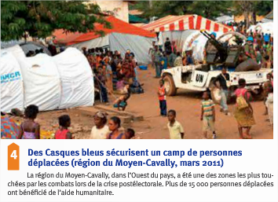
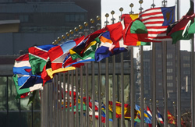
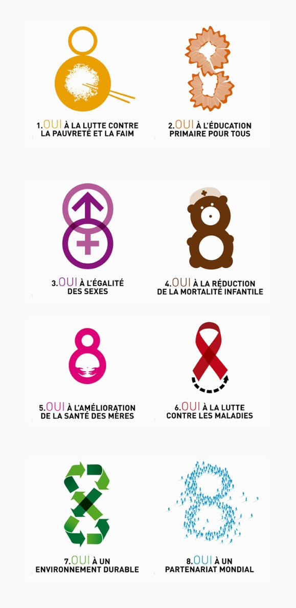
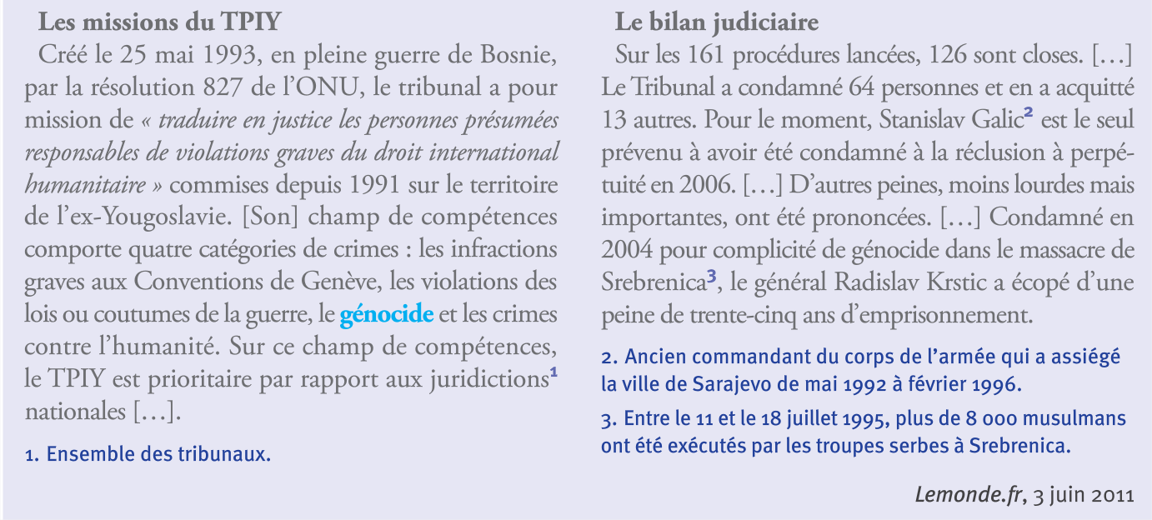
Le Siège de l'ONU à New York Photo ONU / Joao Araujo Pinto
Chapitre 4 : La Défense et la paix II. L’ONU et la paix Comment fonctionne l’ONU et quels sont ses objectifs ?
Document 1 : Comment l'ONU fonctionne-t-elle ?
L’Organisation des Nations Unies a été fondée le 24 octobre 1945 par 51 pays déterminés à préserver la paix grâce à la coopération internationale et à la sécurité collective. Aujourd’hui, elle compte 192 Membres, soit la quasi-totalité des nations du monde.
Un État qui devient Membre de l’ONU accepte les obligations imposées par la Charte des Nations Unies, traité international qui énonce les principes de base des relations entre pays. En vertu de la Charte, les buts de l’ONU sont au nombre de quatre:
maintenir la paix et la sécurité internationales;
développer des relations amicales entre les nations;
coopérer à la recherche d’une solution aux problèmes internationaux en encourageant le respect des droits de l’homme;
être un centre où s’harmonisent les efforts des nations.
L’ONU n’est pas un gouvernement mondial et elle ne légifère pas. Elle offre toutefois les moyens de contribuer au règlement des conflits internationaux et de formuler des politiques sur des questions qui nous intéressent tous. Tous ses États Membres – grands ou petits, riches ou pauvres, quel que soit leur système politique ou social – ont leur mot à dire et disposent d’une voix et d’un vote.
Document 3 :
Affiche de l’exposition « 8 fois huit » pour les objectifs du millénaire en 2015
Document 2 : Les missions et le bilan du Tribunal Pénal International de l’ex-Yougoslavie
4

Slide 5
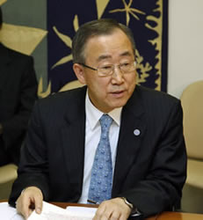
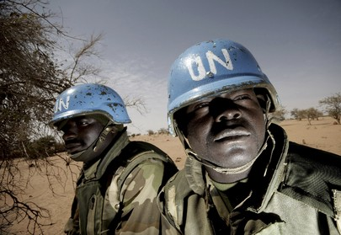
Chapitre 4 : La Défense et la paix II. L’ONU et la paix
Schéma de fonctionnement de l’ONU
1. FAIRE LA PAIX
Assemblée générale de l’ONU
………Etats membres
1 Etat = 1 ………….
Siège à ……………………………..
Fait des recommandations
Le secrétaire général
Élu pour 5 ans, médiateur
entre les Etats et œuvre
au maintient de la paix.
M. Ban Ki-Moon, réélu en 2011.
Le Conseil de sécurité
Les 5 membres permanents qui ont un droit de veto sont :
- …………………………………………….
- …………………………………………….
- …………………………………………….
- …………………………………………….
- …………………………………………….
Il négocie, vote des résolutions pour sanctionner ou autoriser une intervention armée (ex. récent au …………………..) et peut envoyer des soldats.
3. AIDER AU DEVELOPPEMENT
Le Conseil économique et social
Coordonne les activités éco. et sociales de l’ONU
S’occupe de la coopération entre pays pour le développement et les liens avec les ONG.
2. FAIRE LA JUSTICE
La Cour internationale de Justice
Elle juge les conflits juridiques entre les pays. Elle siège à
La Haye aux Pays-Bas,
La Cour pénale internationale
Elle juge les différends entre les pays. Elle siège à
……………………………
Elle existe depuis 2002 et elle punit les crimes de guerre, les génocides et les …………………………………………………….. (voir doc. 2)
Les institutions spécialisées :
le système ONU
(Recherche à quoi servent ces organismes, complète)
CNUCED :
UNESCO :
UNICEF :
OMS :
PAM :
FMI :
HCR :
Les casques ………………
Ils se placent entre les belligérants et protègent les populations civiles.
5

